Slide 1
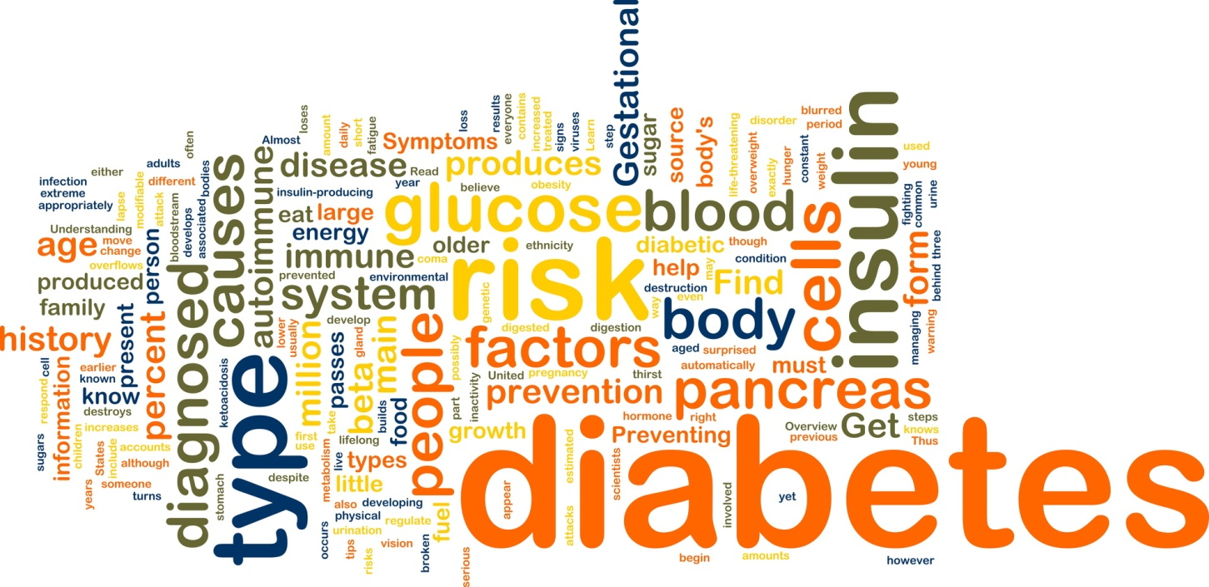
Cukrovka

Slide 2
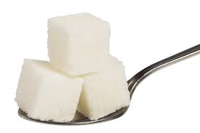
Cukrovka (Diabetes mellitus )
Je chronická porucha látkovej premeny, ktorá je charakteristická zvýšenou hladinou cukru v krvi, čo je spôsobené nedostatkom alebo nesprávnym využívaním inzulínu v tele .

Slide 3
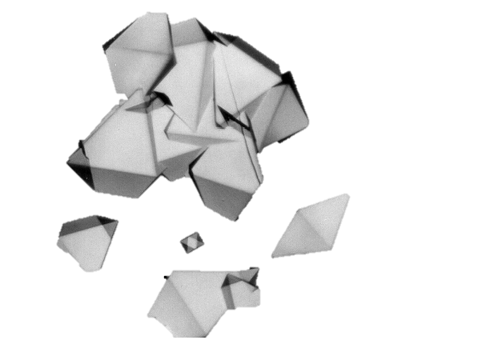
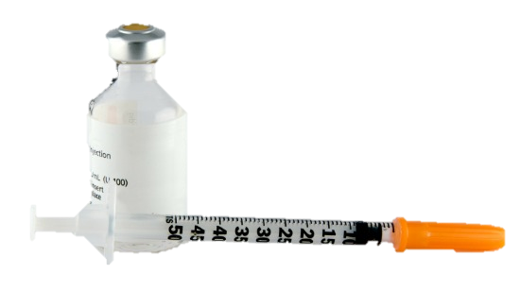
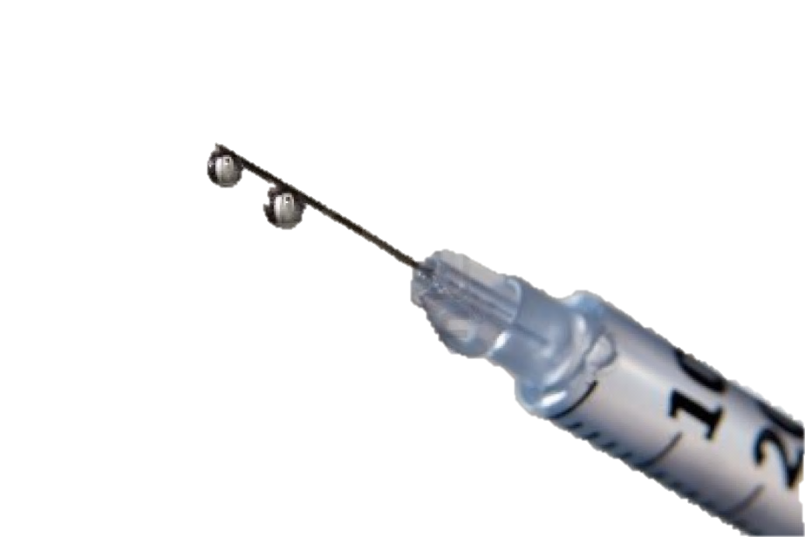
Inzulín
Inzulín je peptidový hormón produkovaný B-bunkami Langerhansových ostrovčekov podžalúdkove žľazy - pankreasu. Umožňuje, aby sa glukóza z potravy dostala do vnútra bunky a tam bola premenená na energiu.

Slide 4
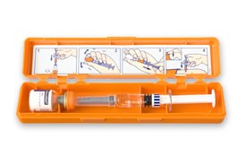
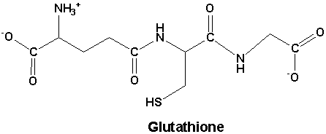
Glukagón
Glukagón je polypeptidický hormón produkovaný A-bunkami pankreasu, ktorý pôsobí proti účinkom inzulínu (antagonista inzulínu), čím udržuje u človeka vyrovnanú hladinu glykémie (hladiny cukru v krvi). Tým predchádza ťažkej hypoglykémii.

Slide 5
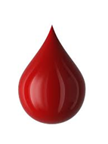
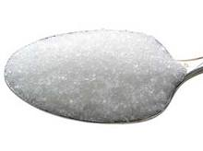
Príčiny vzniku
genetické faktory
zvýšená produkcia niektorých hormónov zvyšujúcich hladinu glukózy v krvi
niektoré lieky (kortikosteroidy)
chronický zápal podžalúdkovej žľazy
nesprávna životospráva

Slide 6
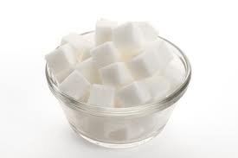
Typy choroby (klasifikácia)

Slide 7
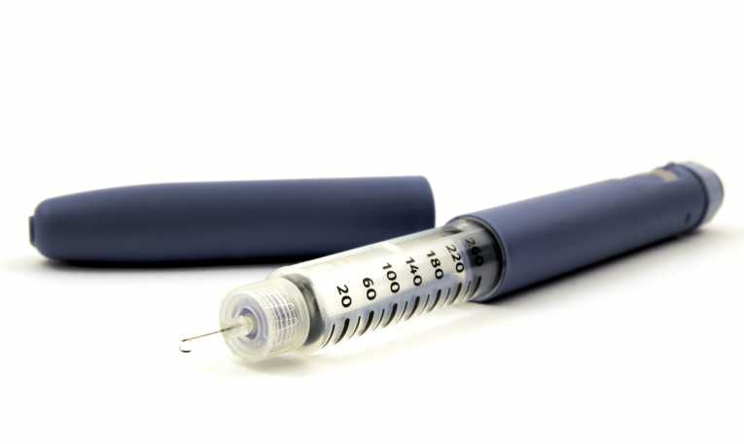
a. Cukrovka 1. typu
Je geneticky podmieneným ochorením, ktoré sa zvyčajne vyskytuje u detí a mladých ľudí
organizmus vytvára protilátky proti vlastným
B-bunkám Langerhansových ostrovčekov
podžlaúdkovej žľazy
Pri tomto type pankreas produkuje len veľmi malé množstvo inzulínu alebo neprodukuje žiaden. Pacienti ho musia dostávať injekčnou formou – často niekoľkokrát denne

Slide 8
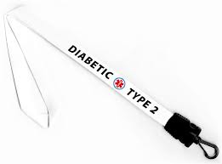
b. Cukrovka 2. typu
najčastejšie sa vyskytuje u ľudí nad 45 rokov
pri vysokom percente pacientov je spojený s obezitou
príčinou tohto ochorenia je stav, keď organizmus produkuje dostatočné, ba dokonca aj zvýšené množstvo inzulínu, inzulín je však nedostatočne účinný
pacientom s cukrovkou 2. typu väčšinou stačí liečba diétou a tabletami, zriedkavo vyžaduje injekčné podávanie inzulínu

Slide 9
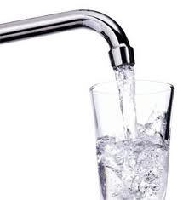
Prvotné príznaky
veľký smäd
únava (únavový syndróm)
časté močenie
svrbenie
náhly hlad
nadváha /obezita
bolesť či mravenčenie v dolných končatinách
zle sa hojace rany

Slide 10
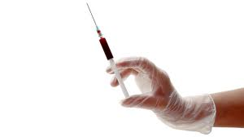
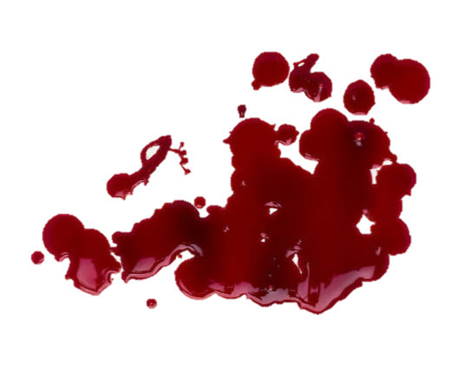
Laboratórne znaky (hodnoty)
rozhodujúcim kritériom je zvýšená hladina glukózy v krvi (hyperglykémia) opakovane nalačno nad 7,8 mmol/l
prítomnosť glukózy v moči (glykozúria)
zvýšené alebo znížené hladiny
inzulínu v krvi

Slide 11
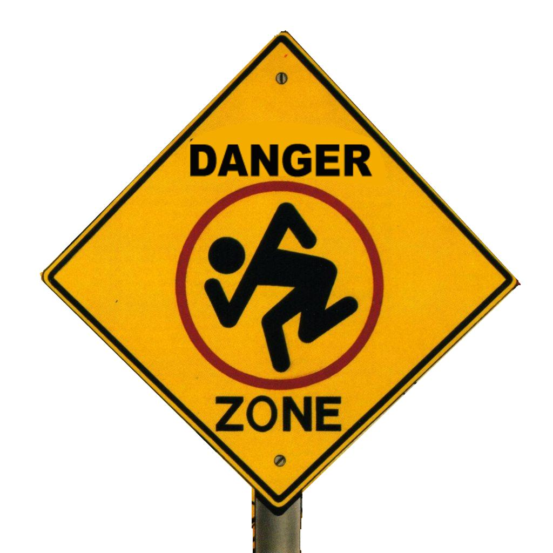
Komplikácie
Neliečená alebo nesprávne liečená cukrovka môže spôsobiť
závažné komplikácie,
ktoré majú za
následok vážne
zdravotné
problémy !

Slide 12
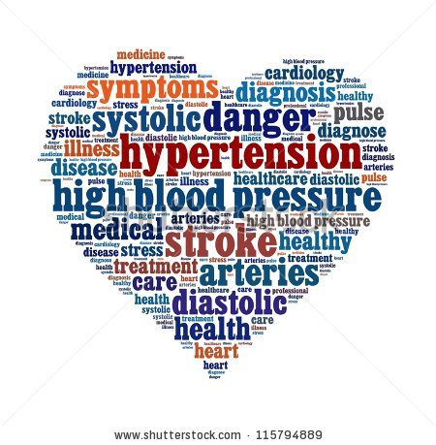
b.Chronické
a.Akútne (náhle vznikajúce)
Hypoglykemická kóma
Diabetická kóma
Vysoký krvný tlak
Kardiovaskulárne choroby
Ochorenie obličiek – diabetická nefropatia
Poškodenie zraku – diabetická retinopatia
Diabetická noha
Ochorenia zubov

Slide 13
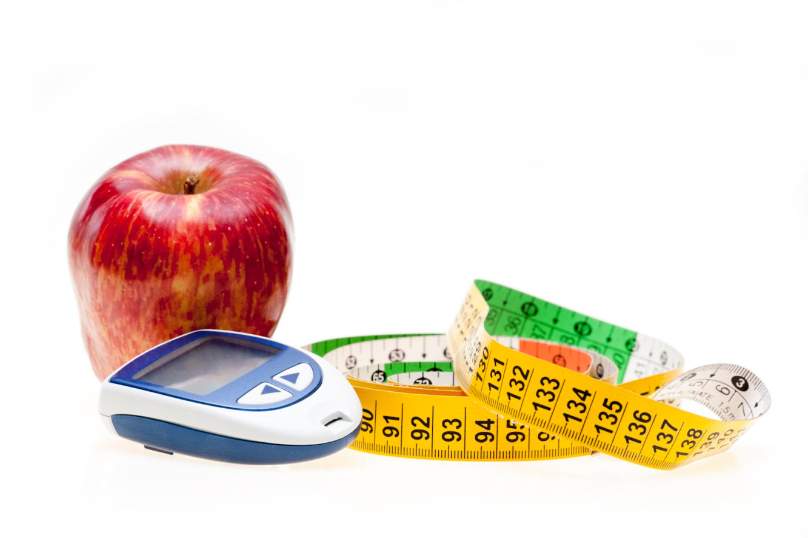
Liečba cukrovky
Cieľom liečby cukrovky je dlhodobé udržanie normálnej hladiny cukru v krvi, komplexná liečba sprievodných stavov, prevencia akútnych a chronických komplikácií a celkové zlepšenie kvality života pacientov. Využíva sa:
diabetická diéta
správne spaľovanie krvného cukru (primeraná a pravidelná fyzická námaha)
tabletky (perorálne antidiabetiká – PAD )
hormón inzulín vo forme podkožných
alebo vnútrožilových injekcií

Slide 14
Mýty o cukrovke
Len tuční ľudia môžu dostať
cukrovku
Cukrovku dostane len ten, kto je veľa sladkostí
Tučnota spôsobuje cukrovku
Liečba cukrovky inzulínom znamená konečné štádium choroby a títo ľudia už nemajú šancu žiť
Inzulín je návyková látka - droga

Slide 15
Cukrovka je nákazlivá choroba
Deti môžu z cukrovky vyrásť
Cukrovka postihuje len starých ľudí
Marihuana, tymian a petržlen môžu
pomôcť pri znižovaní glykémie
Všetci diabetici potrebujú injekcie inzulínu

Slide 16
Cukrovka - globálny problém
Za posledných 20 rokov stúpol počet diabetikov takmer trojnásobne
Dnes ním celosvetovo trpí viac ako
300 miliónov ľudí

Slide 17
V súčasnosti je u nás takmer 300 tisíc evidovaných diabetikov !!!

Slide 18
Svetový deň diabetu
V roku 1991 vyhlásila Medzinárodná federácia diabetu (IFD) spolu so Svetovou zdravotníckou organizáciou (WHO) 14. november za Svetový deň diabetu a v súčasnosti si ho ľudia pripomínajú vo viac ako 130 krajinách sveta .

Slide 19
Ďakujem za Vašu pozornosť !
Patrik Čuchta
III.A
GJAR

Slide 20
Zdroje:
http://www.zdravie.sk/sekcia/663/co-je-cukrovka/ autor:MUDr. Adriana Ilavská, diabetológ
http://primar.sme.sk/c/4116960/cukrovka-diabetes-mellitus.html
http://sk.wikipedia.org/wiki/Inzul%C3%ADn

